Slide 1
Rural Accessibility Mapping

Slide 2
Steven Ottens
@stvno

Slide 3
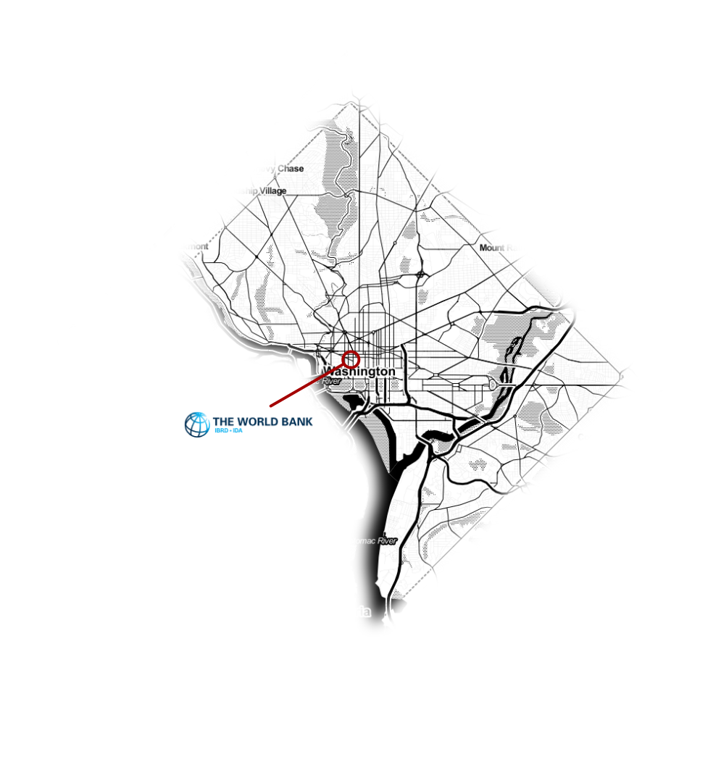
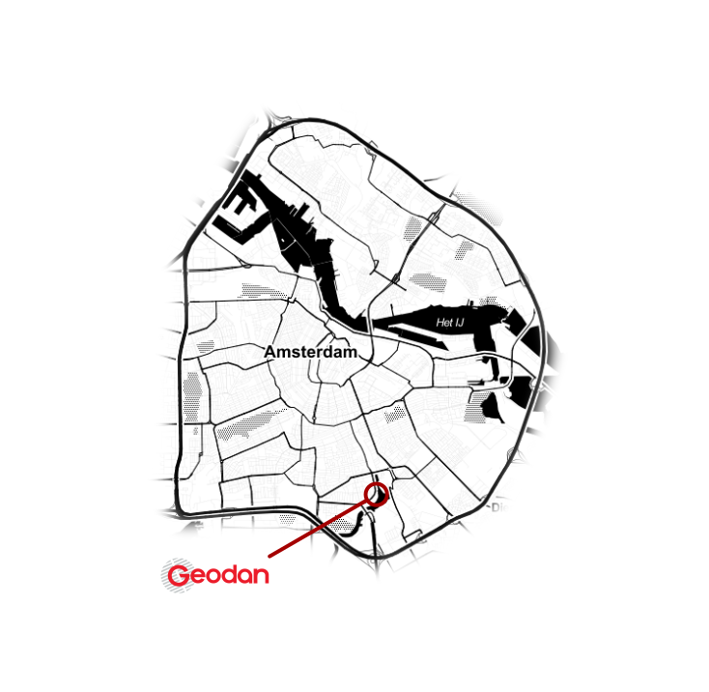
Geodan Research
Innovation Labs

Slide 4
Rural Accessibility Mapping
by the World Bank Group

Slide 5
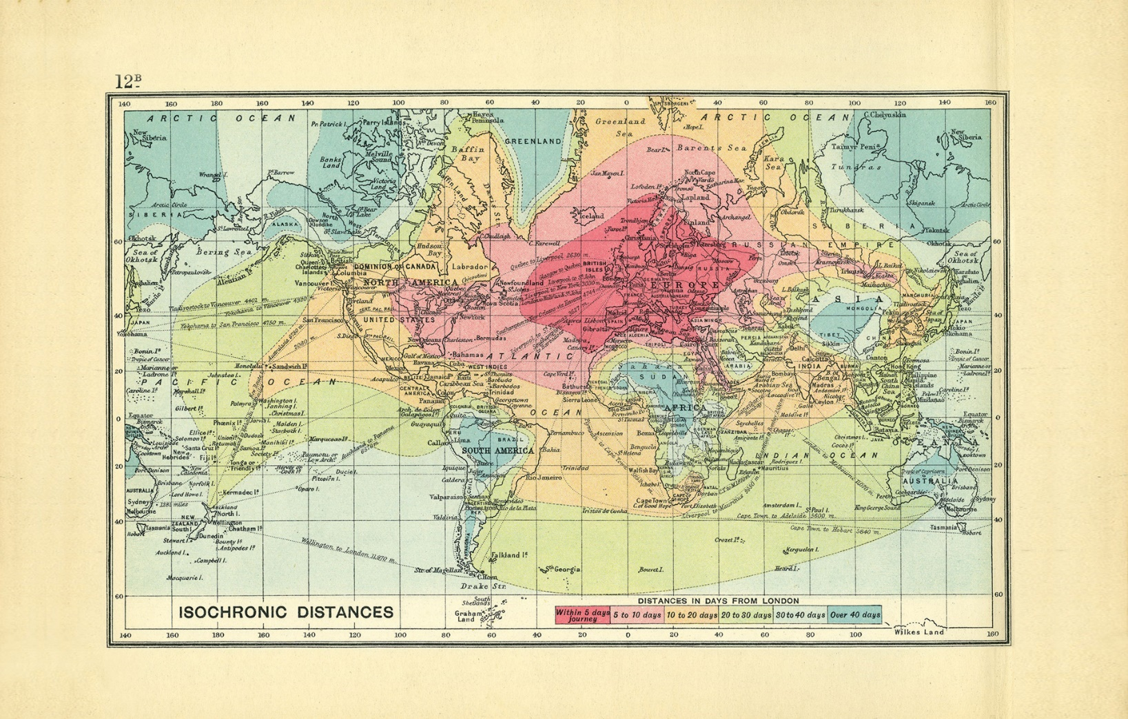
⋅ . . . . . . . . . . . . . . . . . . . . _ . . . . . . . .

Slide 6
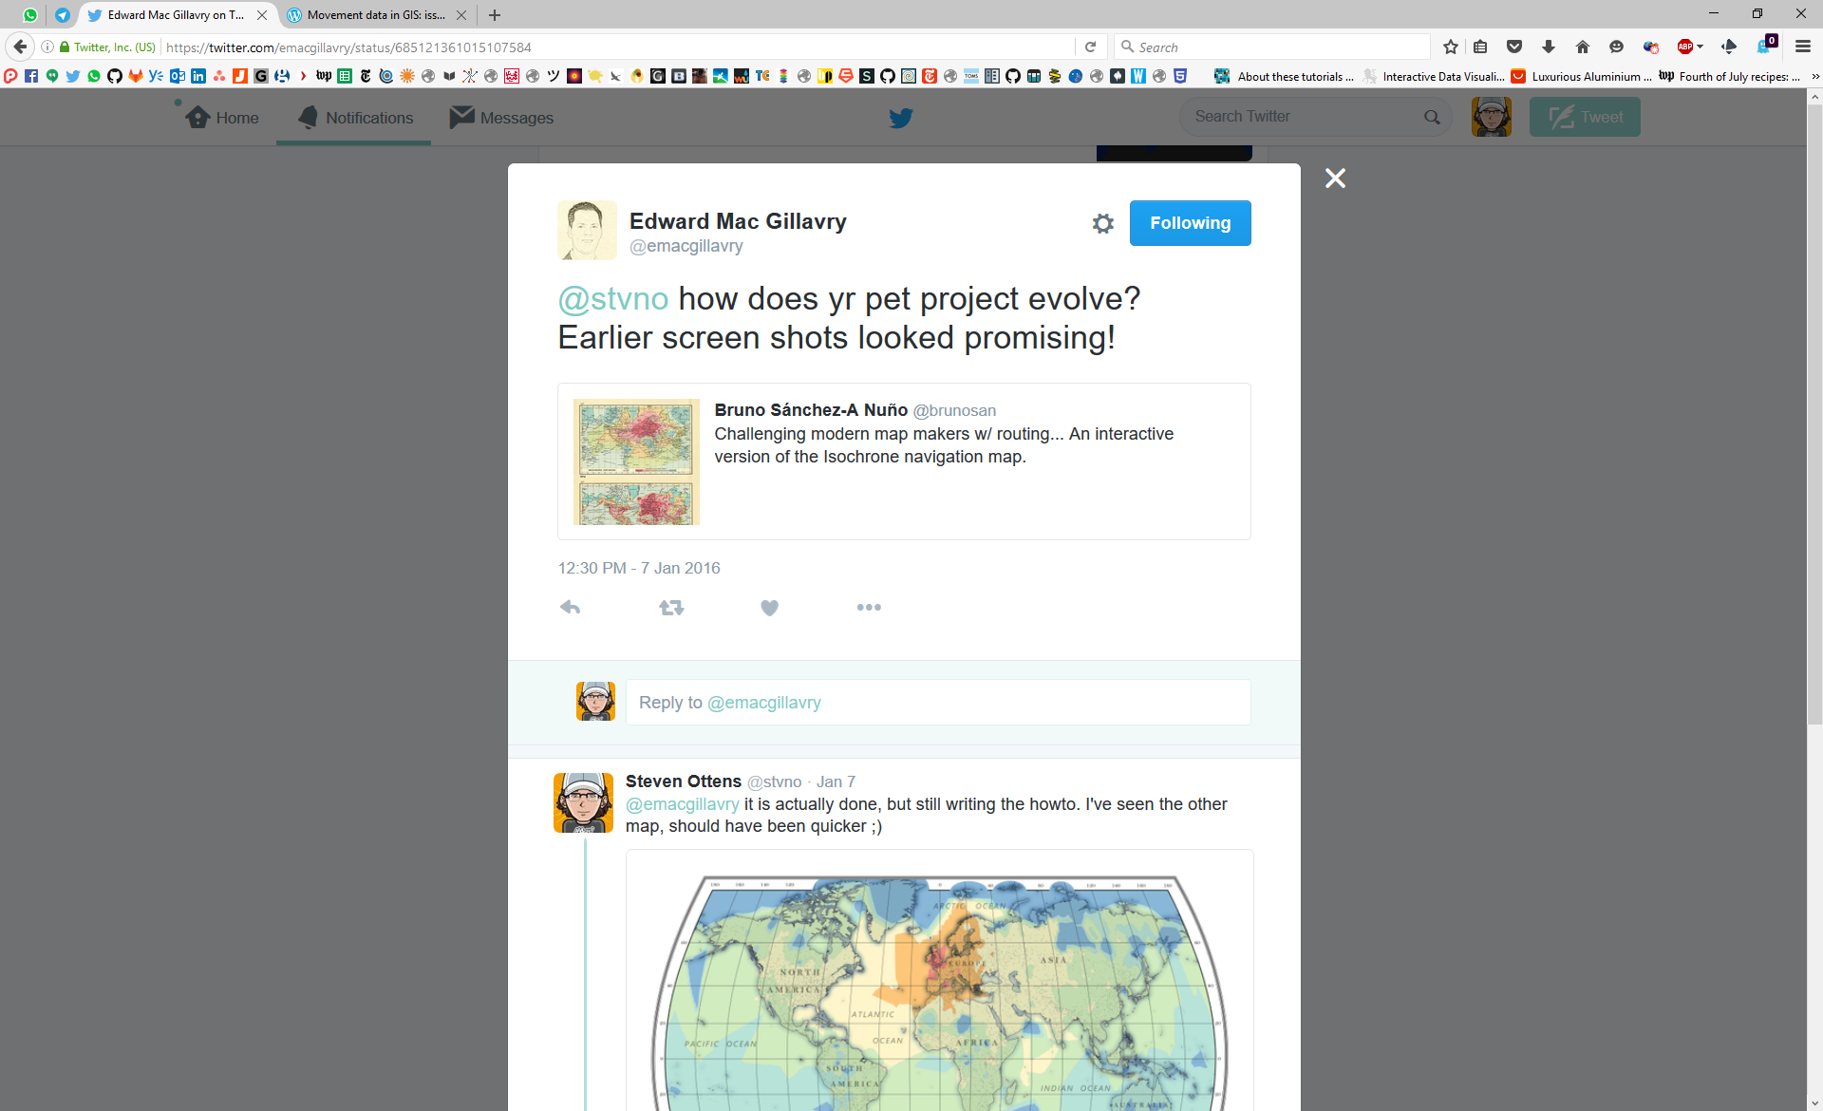
. ⋅ . . . . . . . . . . . . . . . . . . . _ . . . . . . . .

Slide 7
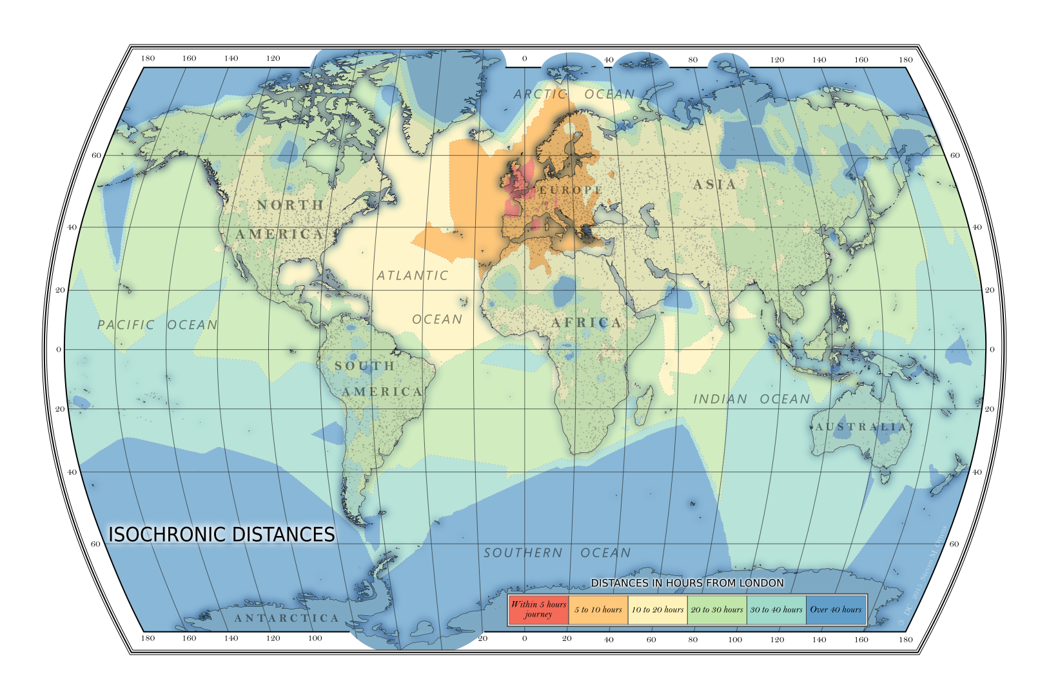
. . ⋅ . . . . . . . . . . . . . . . . . . _ . . . . . . . .

Slide 8




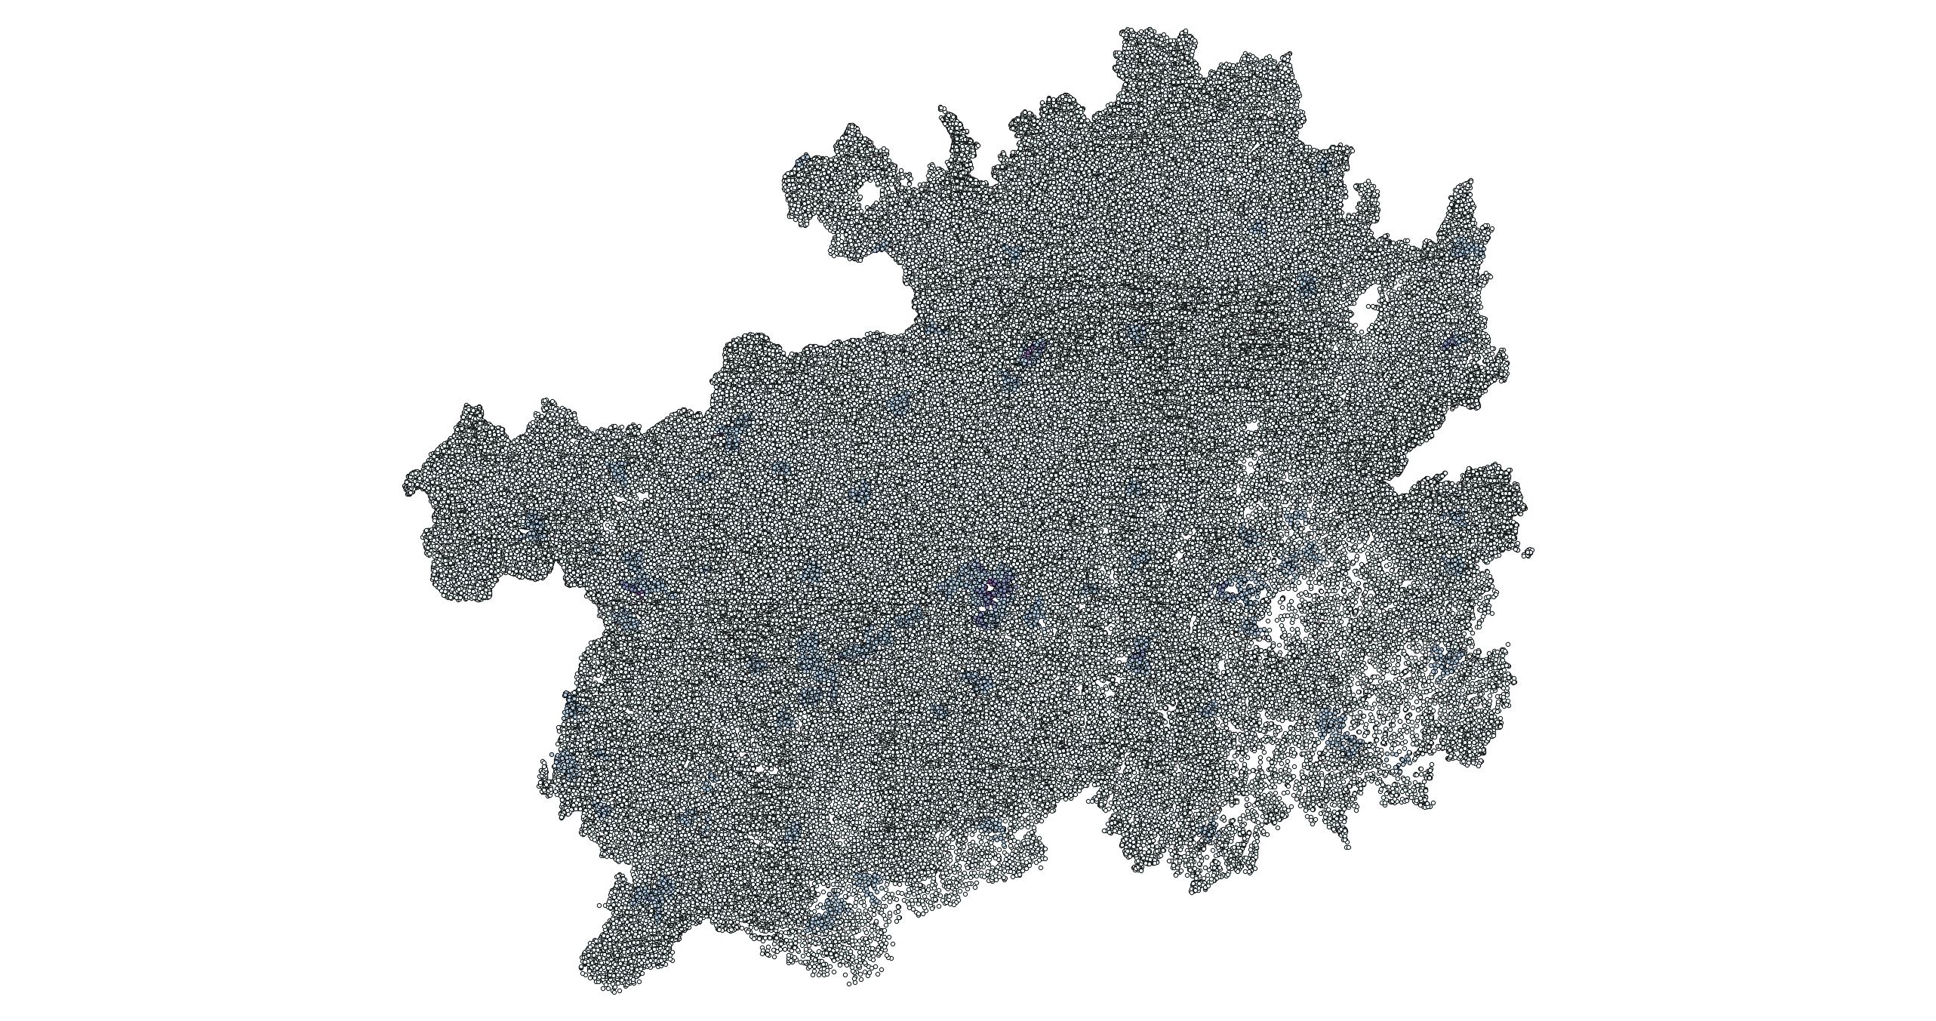
220 000 villages
20 000
. . . ⋅ . . . . . . . . . . . . . . . . . _ . . . . . . . .

Slide 9
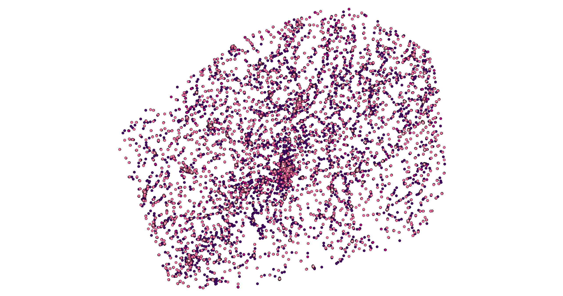
85 000 POIs
. . . . ⋅ . . . . . . . . . . . . . . . . _ . . . . . . . .

Slide 10
85000 * 5 minutes
425000 minutes
7083 hours
295 days
. . . . . ⋅ . . . . . . . . . . . . . . . _ . . . . . . . .

Slide 11
. . . . . . ⋅ . . . . . . . . . . . . . . _ . . . . . . . .

Slide 12
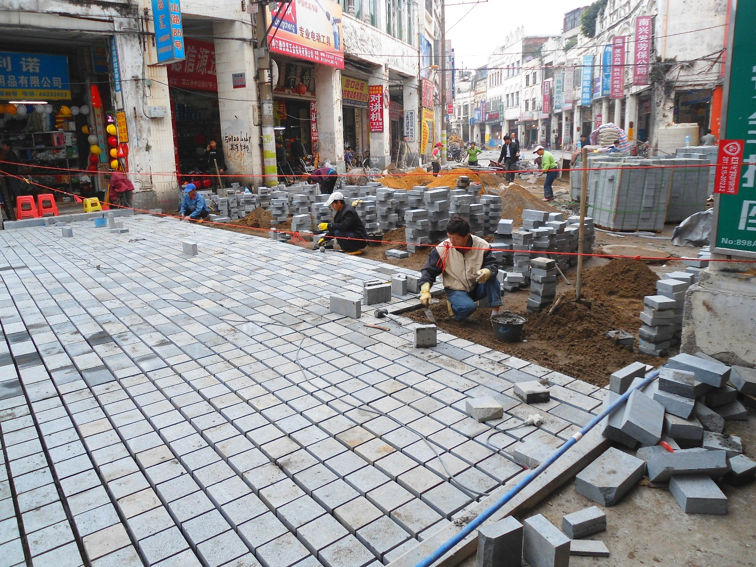
Road improvement
CC0 Anna Frodesiak
. . . . . . . ⋅ . . . . . . . . . . . . . _ . . . . . . . .

Slide 13
Accessibility
. . . . . . . . ⋅ . . . . . . . . . . . . _ . . . . . . . .

Slide 14
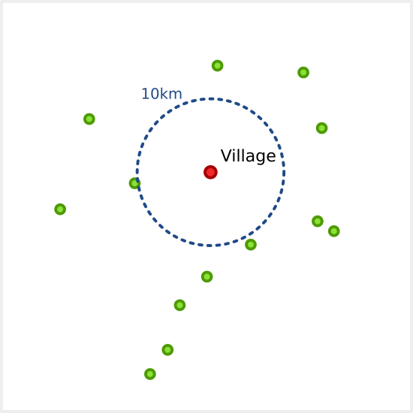
linear distance
. . . . . . . . . ⋅ . . . . . . . . . . . _ . . . . . . . .

Slide 15
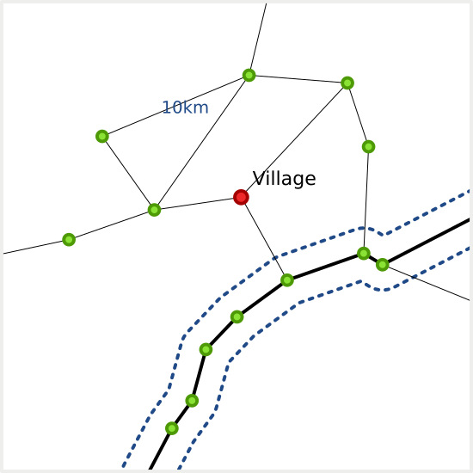
road classification
. . . . . . . . . . ⋅ . . . . . . . . . . _ . . . . . . . .

Slide 16
OpenStreetMap
[ecosystem]
. . . . . . . . . . . ⋅ . . . . . . . . . _ . . . . . . . .
@stvno

Slide 17


valhalla
. . . . . . . . . . . . ⋅ . . . . . . . . _ . . . . . . . .

Slide 18
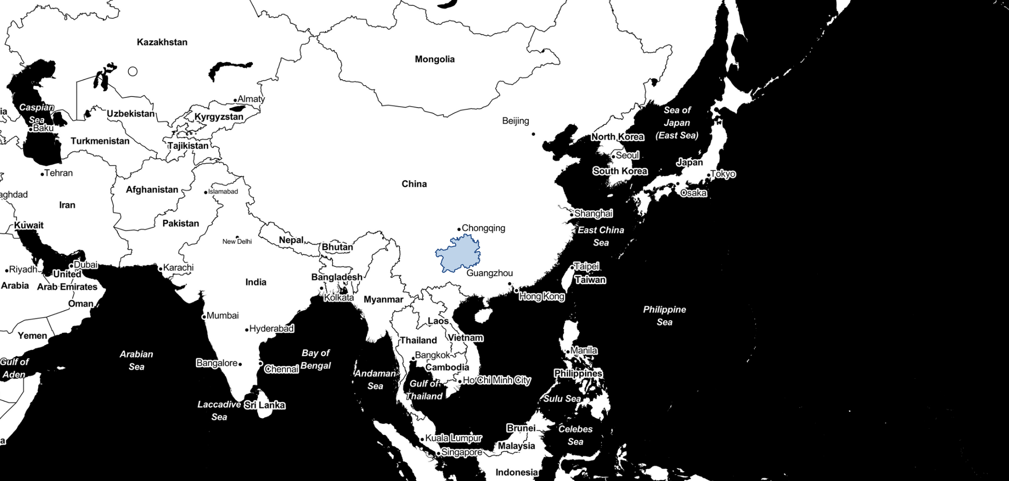
贵
州
省
. . . . . . . . . . . . . ⋅ . . . . . . . _ . . . . . . . .

Slide 19
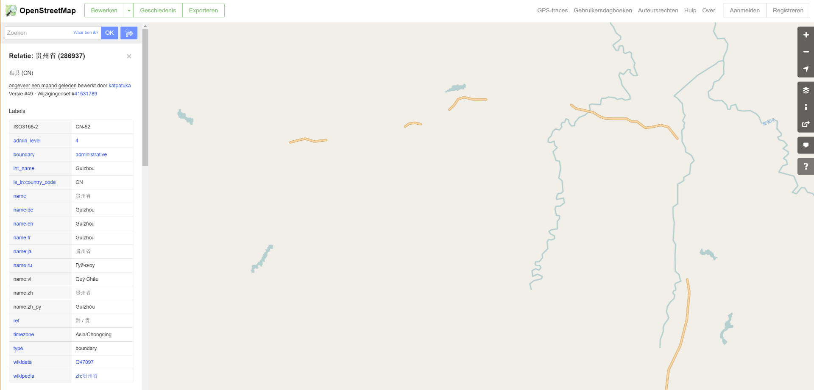
. . . . . . . . . . . . . . ⋅ . . . . . . _ . . . . . . . .

Slide 20
ogr2osm
"THE BEER-WARE LICENSE":
<ivan@sanchezortega.es> wrote this file. As long as you retain this notice you can do whatever you want with this stuff. If we meet some day, and you think this stuff is worth it, you can buy me a beer in return.
. . . . . . . . . . . . . . . ⋅ . . . . . _ . . . . . . . .

Slide 21
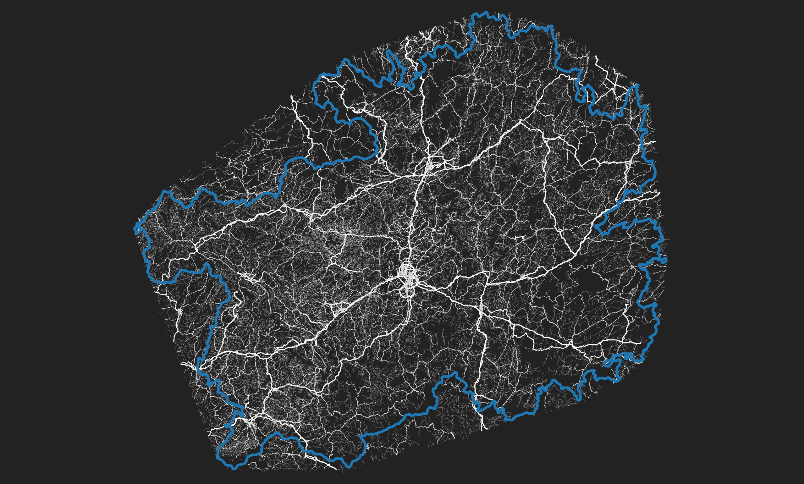
. . . . . . . . . . . . . . . . ⋅ . . . . _ . . . . . . . .

Slide 22
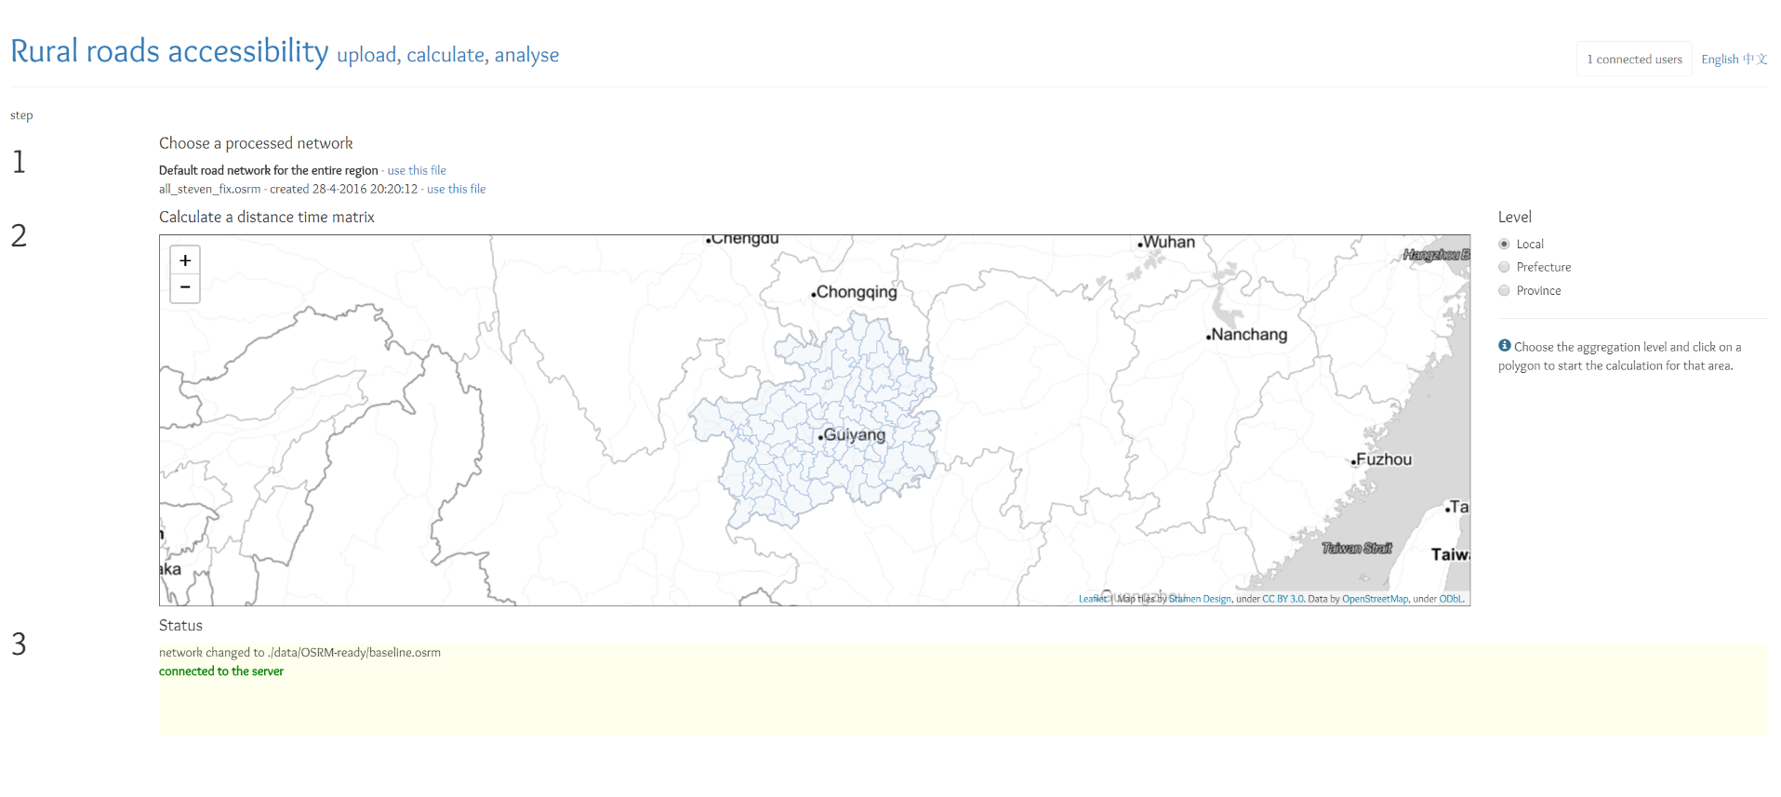
. . . . . . . . . . . . . . . . . ⋅ . . . _ . . . . . . . .

Slide 23
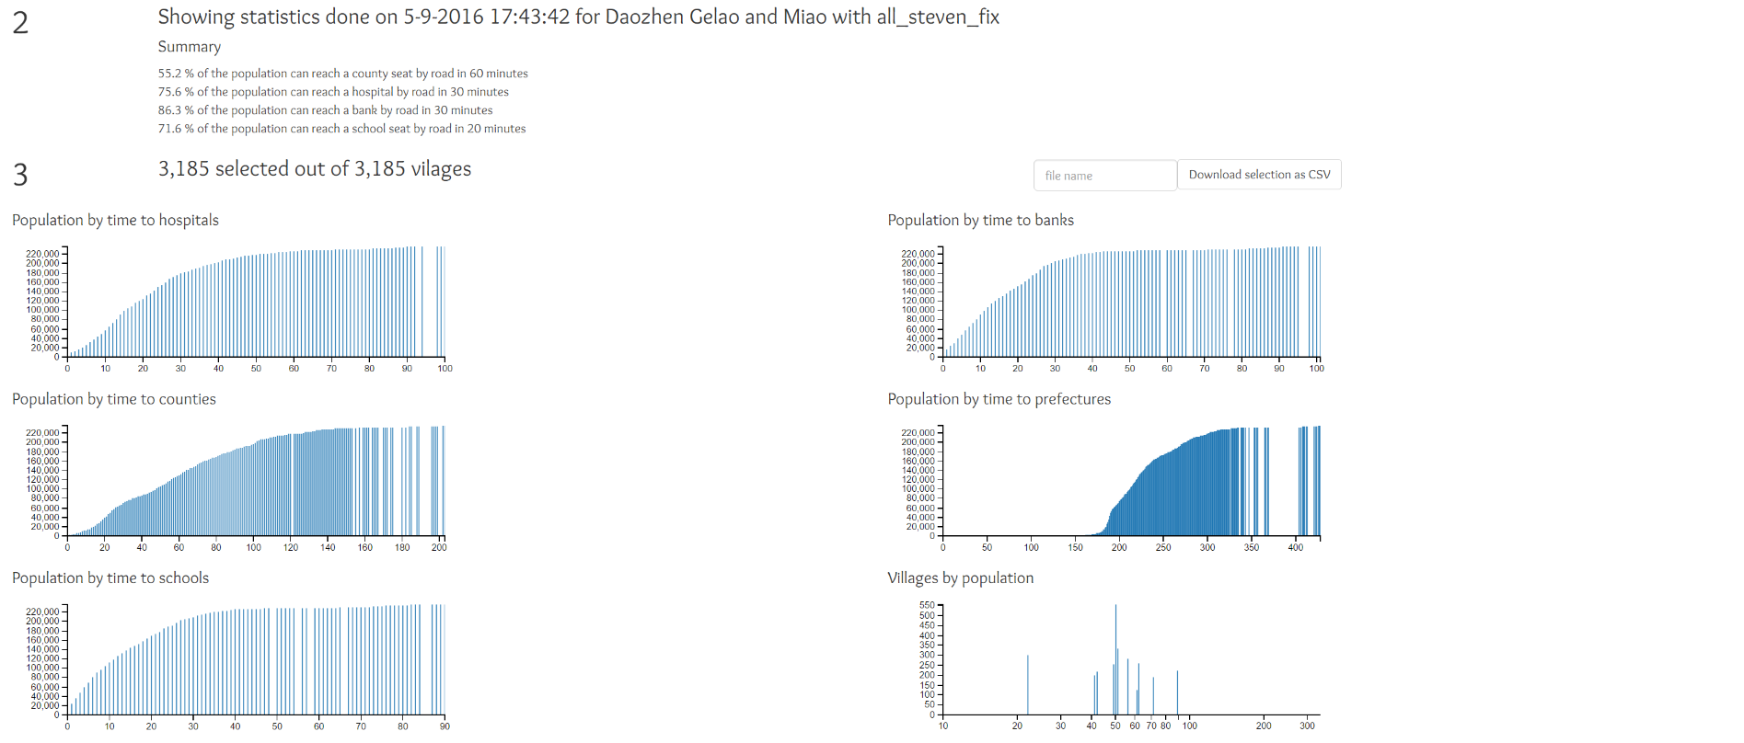
. . . . . . . . . . . . . . . . . . ⋅ . . _ . . . . . . . .

Slide 24
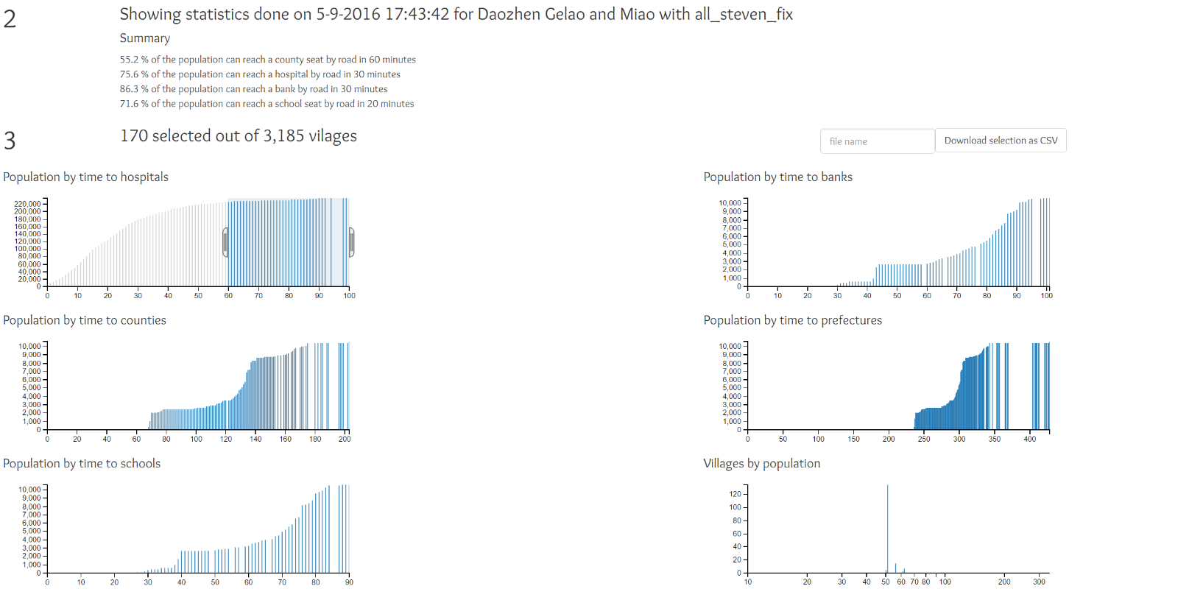
. . . . . . . . . . . . . . . . . . . ⋅ . _ . . . . . . . .

Slide 25
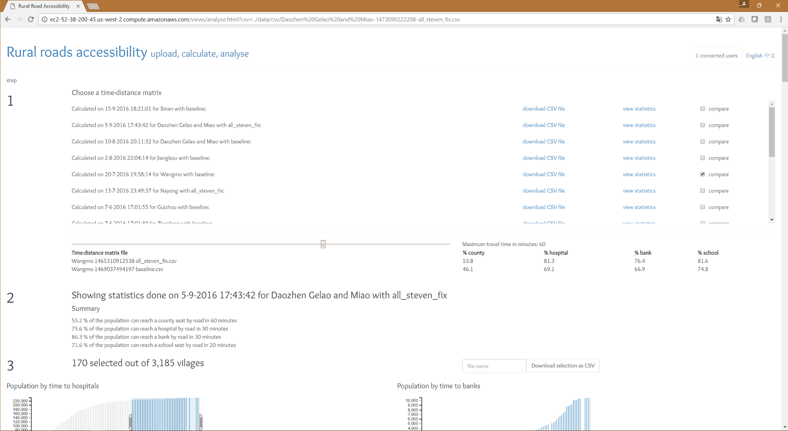
. . . . . . . . . . . . . . . . . . . . ⋅ _ . . . . . . . .

Slide 26
live demo
http://ec2-52-38-200-45.us-west-2.compute.amazonaws.com/
. . . . . . . . . . . . . . . . . . . . . ‒ . . . . . . . .

Slide 27














. . . . . . . . . . . . . . . . . . . . _ ⋅ . . . . . . . .

Slide 28
220 000 x 85 000
=
18 700 000 000
. . . . . . . . . . . . . . . . . . . . _ . ⋅ . . . . . . .

Slide 29
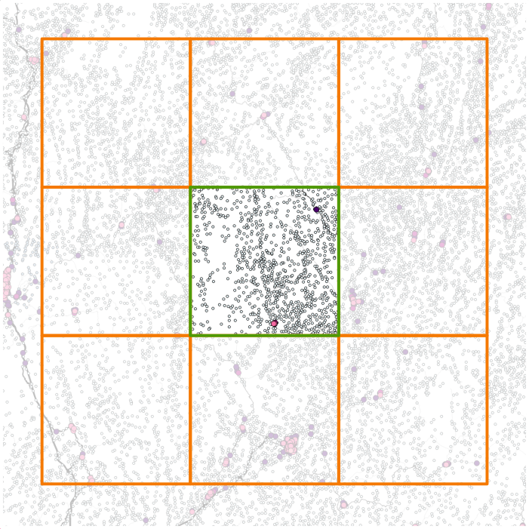
. . . . . . . . . . . . . . . . . . . . _ . . ⋅ . . . . . .

Slide 30
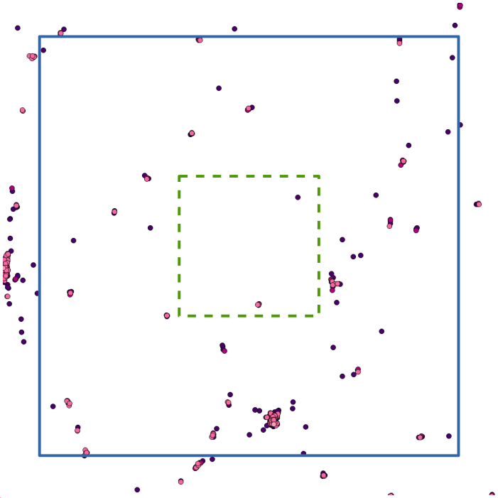
. . . . . . . . . . . . . . . . . . . . _ . . . ⋅ . . . . .

Slide 31
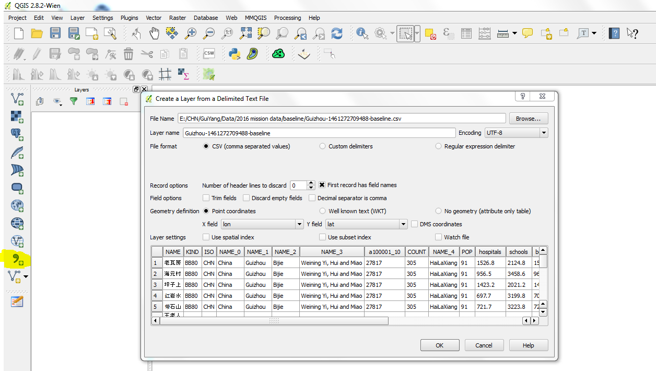
. . . . . . . . . . . . . . . . . . . . _ . . . . ⋅ . . . .

Slide 32
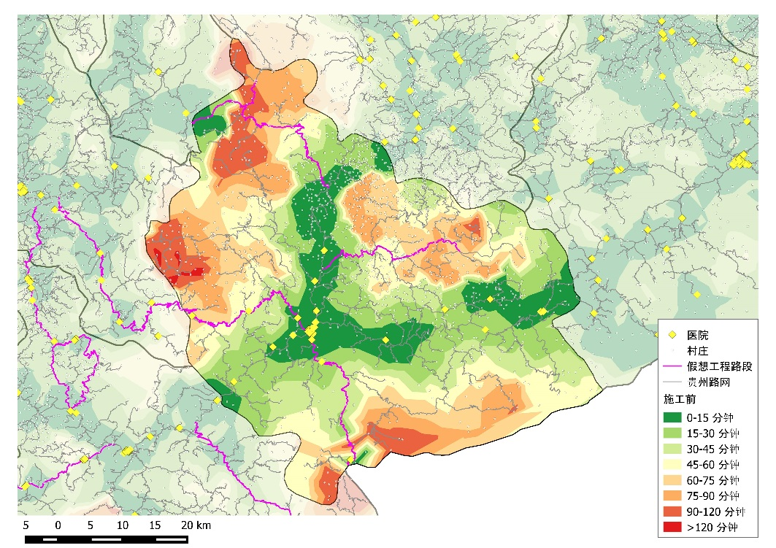
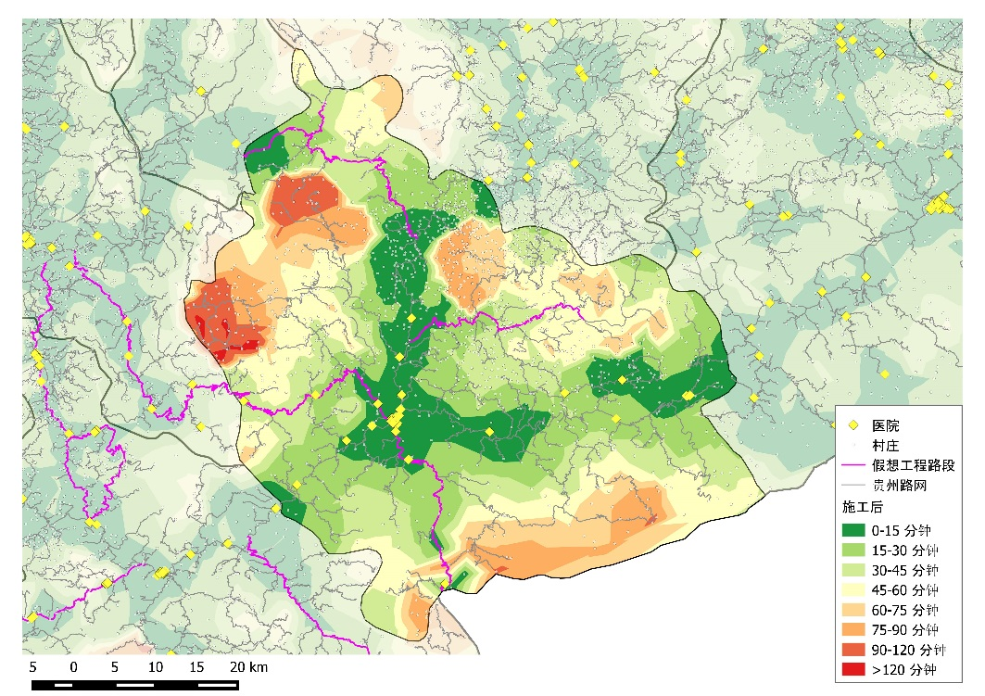
. . . . . . . . . . . . . . . . . . . . _ . . . . . ⋅ . . .

Slide 33
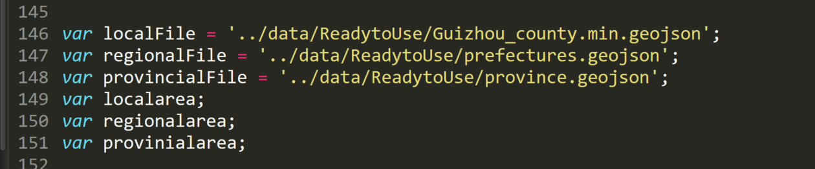
. . . . . . . . . . . . . . . . . . . . _ . . . . . . ⋅ . .

Slide 34
next steps
Region agnostic
Multiple regions
Admin interface
Remove results
Upgrade individual roads
. . . . . . . . . . . . . . . . . . . . _ . . . . . . . ⋅ .

Slide 35
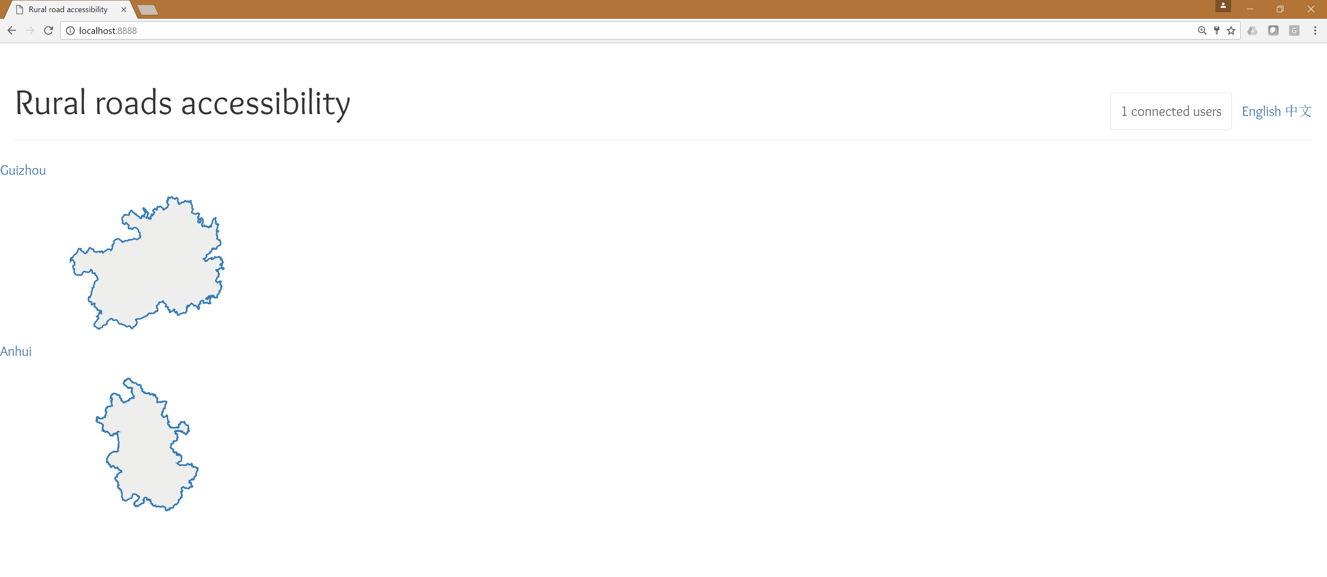
. . . . . . . . . . . . . . . . . . . . _ . . . . . . . . ⋅

Slide 36
code, contact & questions
https://github.com/WorldBank-Transport/Rural-Road-Accessibility
steven@minst.net
@stvno
. . . . . . . . . . . . . . . . . . . . _ . . . . . . . . .

